Slide 1
Менше тексту, більше графічних об’єктів
Рисунки, SmartArt, таблиці нарешті

Slide 2
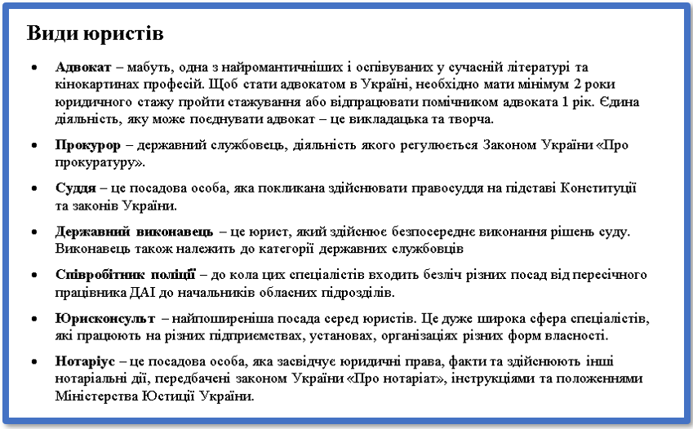
І, що мені зробити з таким текстом

Slide 3
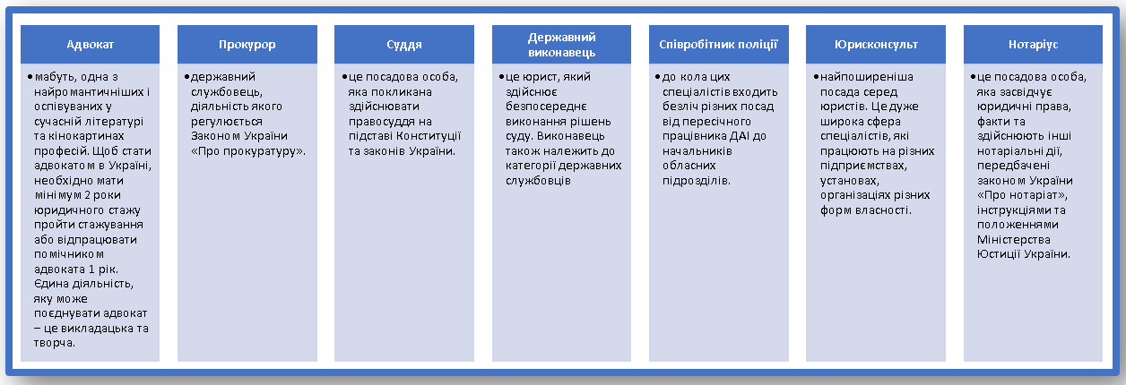
Зобразити його у вигляді діаграми SmartArt

Slide 4
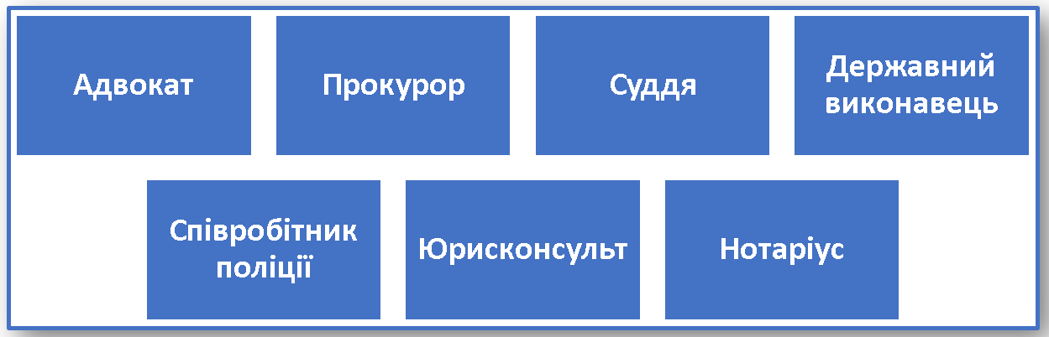
Виділити найважливіше, інше розповісти, та/або записати у нотатки

Slide 5
Лаконічність або мінімум інформації
Презентація – це доповнення до виступу

Slide 6
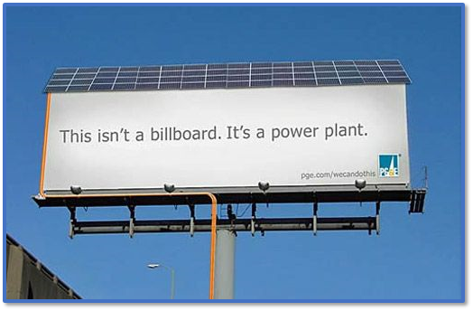
Слайд як правильний білборд на дорозі. 3-5 секунд на читання

Slide 7
Всі будуть зайняті читанням слайду
Читання слайдів швидко стомлює

Slide 8
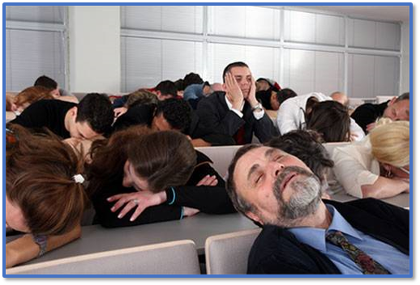
Затягувати з виступом теж не варто

Slide 9
Після 10 хвилин виступу рівень уваги різко знижується

Slide 10
Слайди не тільки для першого ряду
Є слухачі, яким не пощастило з першим рядом... хм, чи пощастило?

Slide 11

Слухачі будуть бачити слайд так, як він виглядає з 50%-60% масштабом

Slide 12
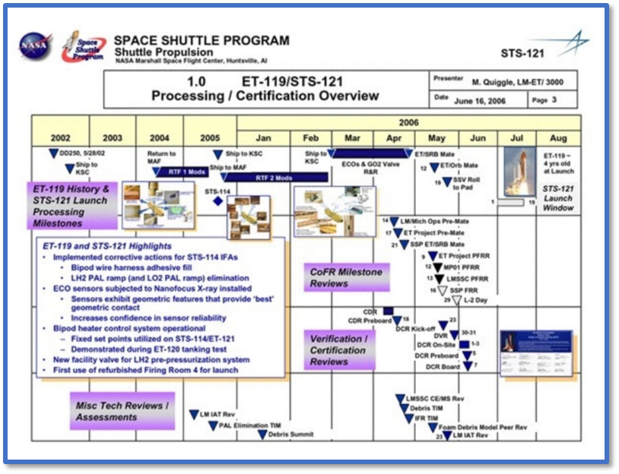
Просто марний слайд

Slide 13
Скільки слайдів?
Слайдів не більше ніж ... потрібно

Slide 14
Багато чи мало – все відносно
Скільки слайдів?

Slide 15
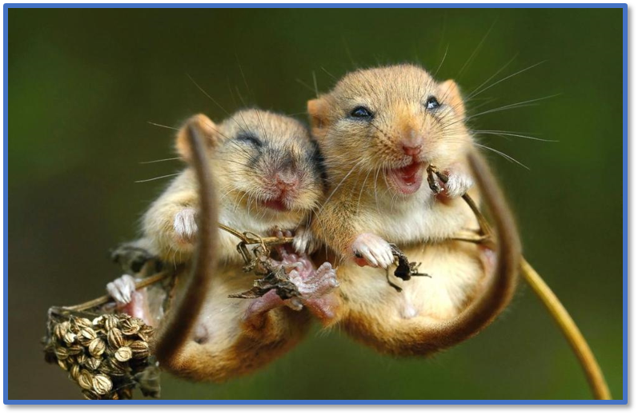
Пару мишей у полі – це мало

Slide 16
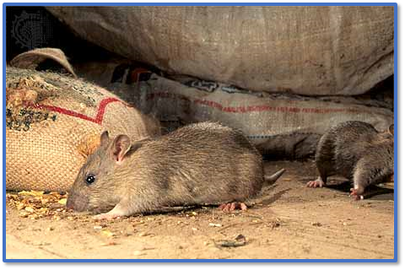
Пару мишей у домі – це багато

Slide 17
Дизайн важливий
Він важливий завжди, а в презентація особливо

Slide 18
Зовнішнє оформлення, колір та шрифти презентації
Дизайн це?

Slide 19
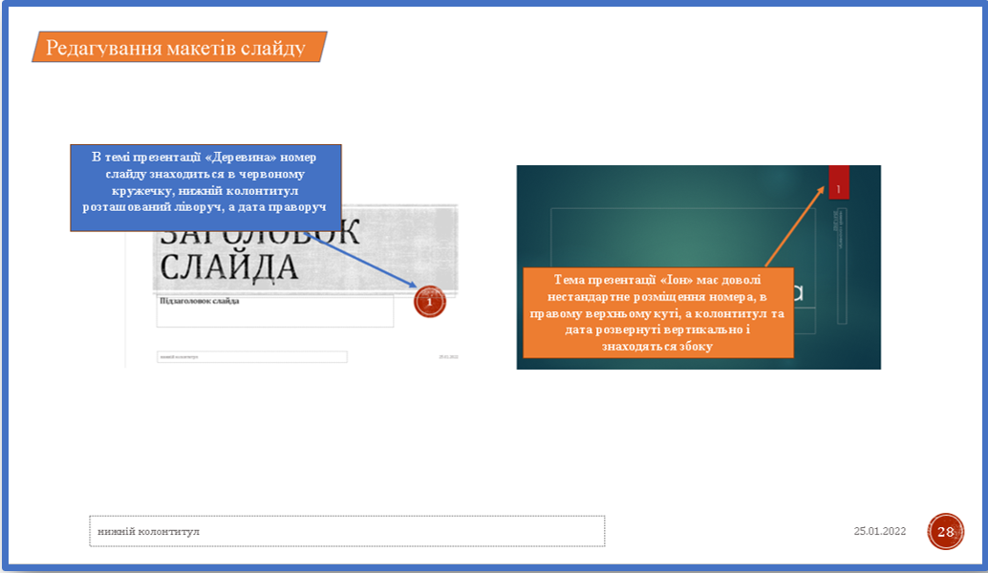
А ще й макет та загальна стилістика презентації

Slide 20
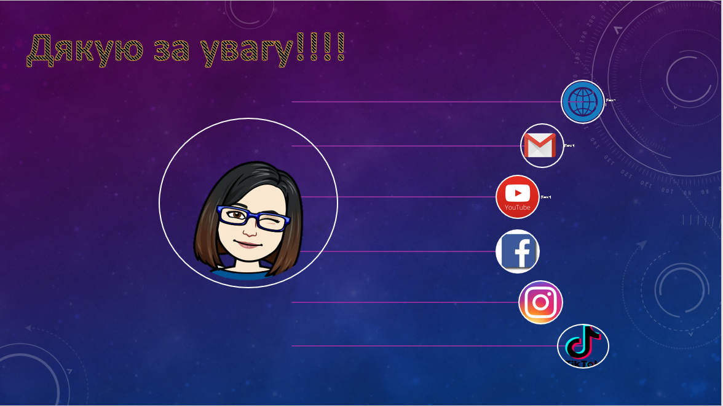
І не забути про дрібниці: іконки, декоративні елементи в оформлені

Slide 21
Не забуваємо про структуру
Вона важлива

Slide 22
Логічна структура – запорука незабутнього виступу
Початок
Зміст
Розділ 1
Розділ n
Завершення

Slide 23
Грамотна презентація – успішний виступ
Або замість закінчення

Slide 24
Підсумуємо?
Текст переводимо в графіки, SmartArt та інше
Лаконічність
Не забути про читабельність
Не заощаджуємо слайди
Дизайн важливий
Структура

Slide 25
Більше детальне таблицею
Порада | Опис
Текст переводимо в графіки, SmartArt та інше | Простий текст погано підходить для презентації
Лаконічність | Цей слайд вже не підпадає під рекомендацію
Не забути про читабельність | Не всі помістяться у першому ряду
Не заощаджуємо слайди | Нові слайди безкоштовні, додаємо скільки скільки потрібно для виступу
Дизайн важливий | Зовнішнє оформлення може як привернути увагу так і відштовхнути
Структура | Інформацію представляти послідовно

Slide 26
Наостанок гарним тоном буде вказати запозичення
Під час підготовки використовувались:
Ідеї та приклади презентацій:
«Як стати супер-героєм презентацій»
«Як зробити презентацію для блондинок»
«Скільки слайдів якраз?»
«Найкраща презентація»
«Чому презентації так важко робити?»
Картинки з презентацій (від
SlidesCarnival):
Jachimo;
Crab

Slide 27
Прощаючись, не забувайте згадати автора. Це корисно
Дякую за увагу!!!
Автор: Любченко Олег
Веб-сайт: https://tapy.me/liubquanti
Спеціально для практики: отримання робітничої професії «Оператор комп’ютерного набору»

